Slide 1

ОГЭ по английскому языку 2023

Slide 2
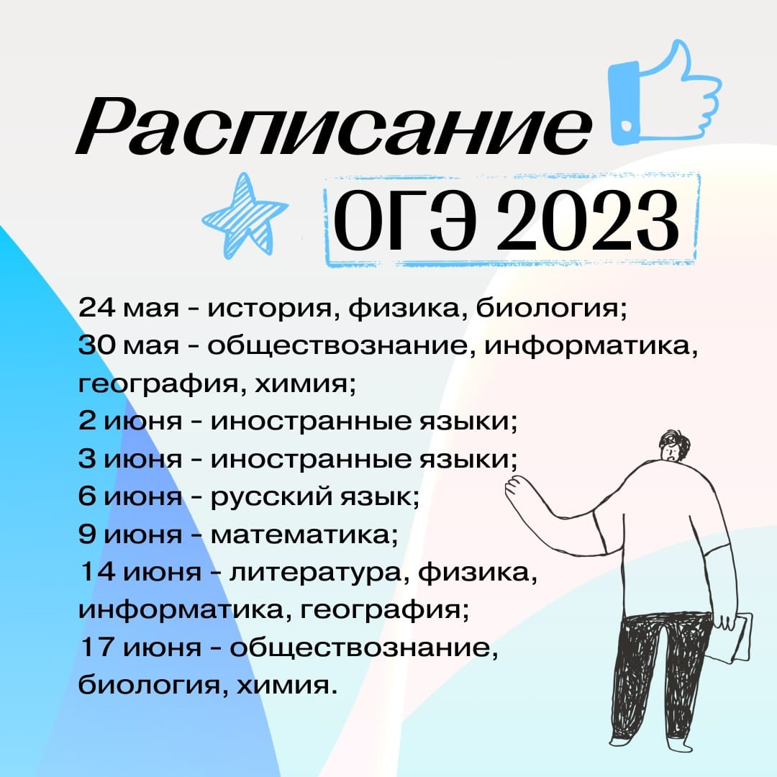
ОГЭ сдают в 2 этапа:
1-ый день-ПЧ
2-ой день- УЧ

Slide 3
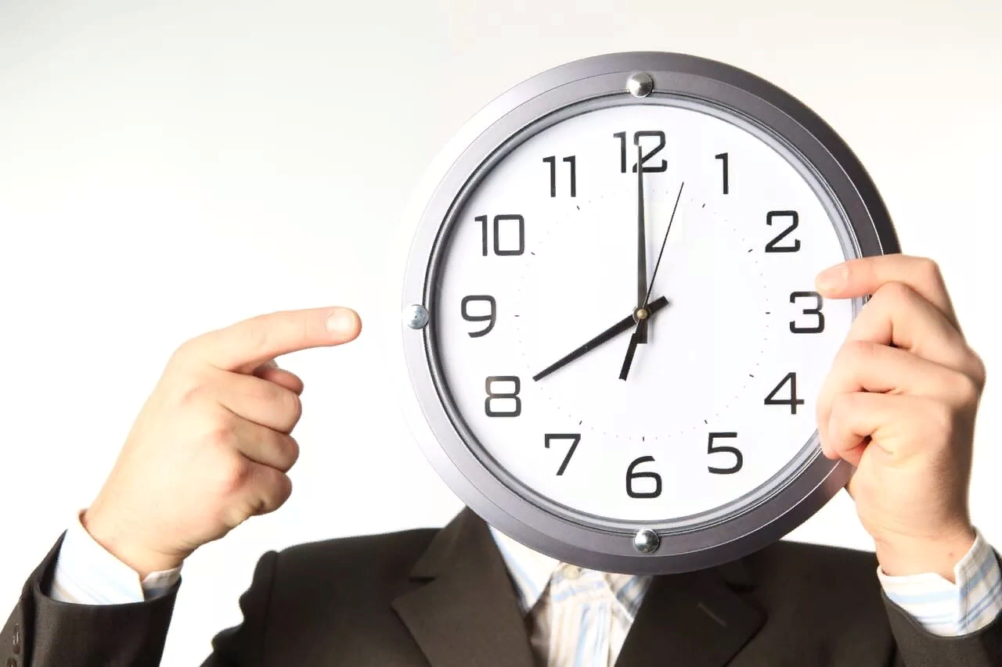
Продолжительность экзамена
Время выполнения письменной части экзаменационной работы – 2 часа (120 минут).
Время выполнения устной части экзаменационной работы составляет 15 минут (в 4 очереди)

Slide 4
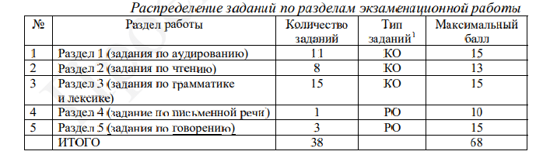
КО = задания с кратким ответом , РО = задания с развернутым ответом

Slide 5
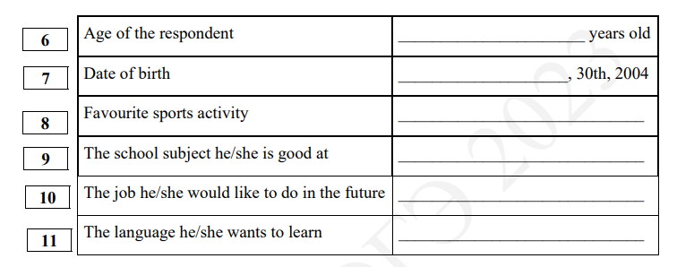
Письменная часть (особенности):
Раздел 1 (аудирование) – ограничение по времени (30 мин, выполняют все участники одновременно в заданном темпе, важно не отвлекаться , уметь правильно писать слова)
Раздел 2 (чтение) – категории «верно/неверно/в тексте не указано» (опираться на информацию в тексте, а не личный опыт и знания)
Раздел 3 (лексика, грамматика)
Раздел 4 (письменная речь, электронное письмо в ответ на письмо-стимул) –уметь правильно читать письмо –стимул, соблюдать нейтральный стиль

Slide 6
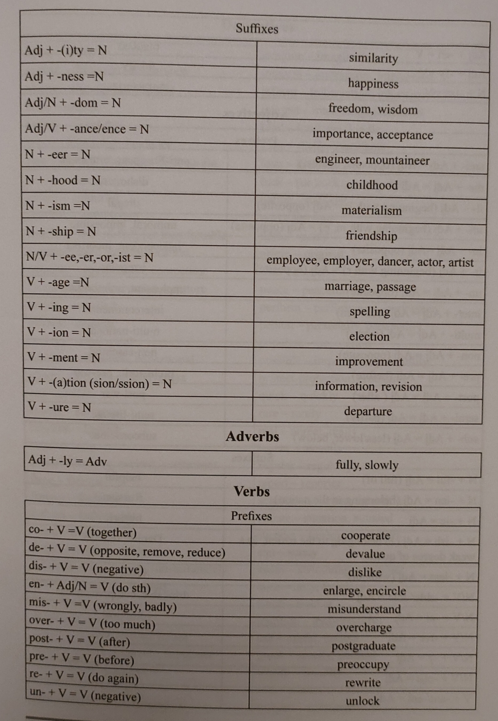

Slide 7
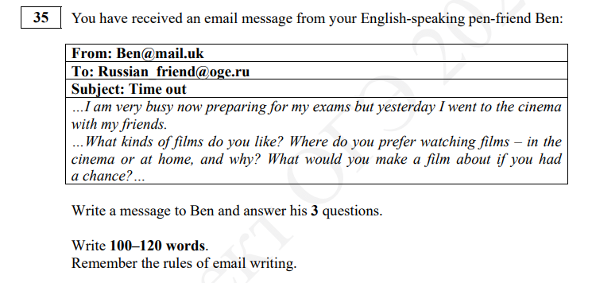
Важно!!!
Не перерисовывать рамку из задания
Следить за объёмом высказывания
Исключить архаизмы и сниженную лексику

Slide 8


Важно!!! правильно распределять время!

Slide 10
Оформляют «шапку» (ФИО как в паспорте, серия и номер паспорта и т.д.);
На задания с КО ответ даётся в виде цифры или последовательности цифр, записанных без пробелов и других разделителей, или слова/словосочетания также без пробелов и других разделителей.
Слова ОБЯЗАТЕЛЬНО пишут печатными заглавными буквами

Slide 11

Устная часть (особенности):
Задание 1 (чтение научно-популярного текста вслух)- 1.5 мин на подготовку и 2 мин на чтение
Задание2 (условный диалог-расспрос)- вопросы электронного ассистента воспринимают на слух, 40 секунд на каждый ответ
Задание 3 (тематическое монологическое высказывание с вербальной опорой в тексте задания)

Slide 12
вопросы электронного ассистента воспринимают на слух
1 ответ= 1 или 2 полных предложения (ответ типа «да» или «нет» не принимается)

Slide 13
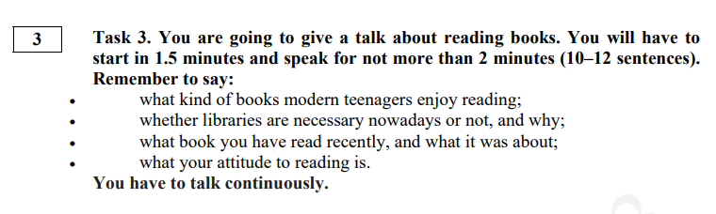
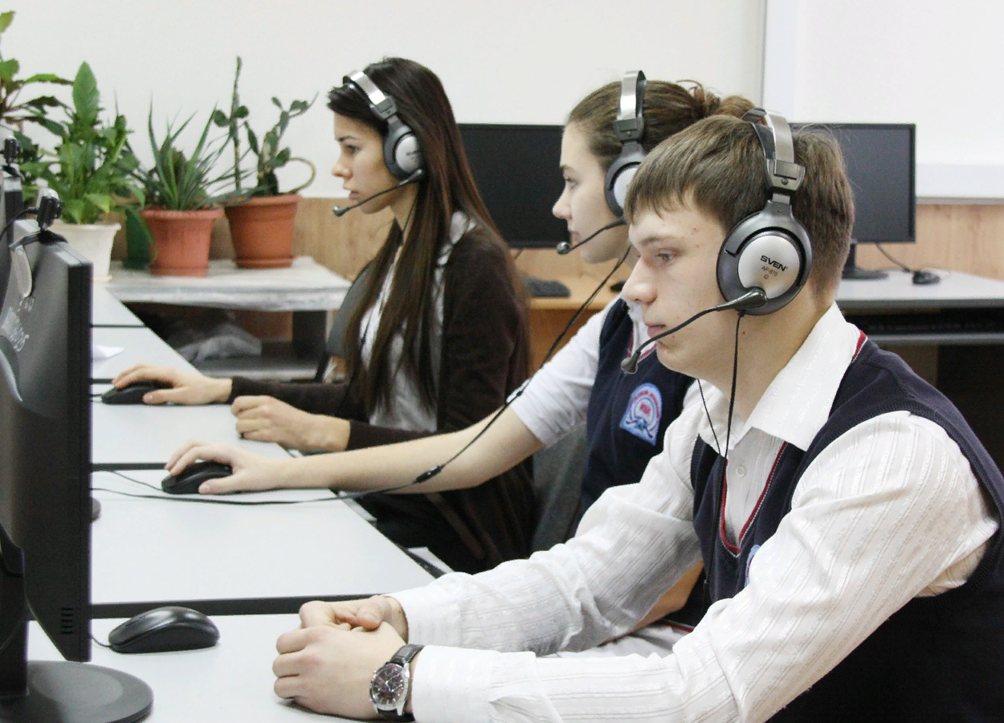
Важно!!!
раскрыть все пункты плана
воспроизвести логичное высказывание, имеющее завершенный характер
самому следить за временем

Slide 14
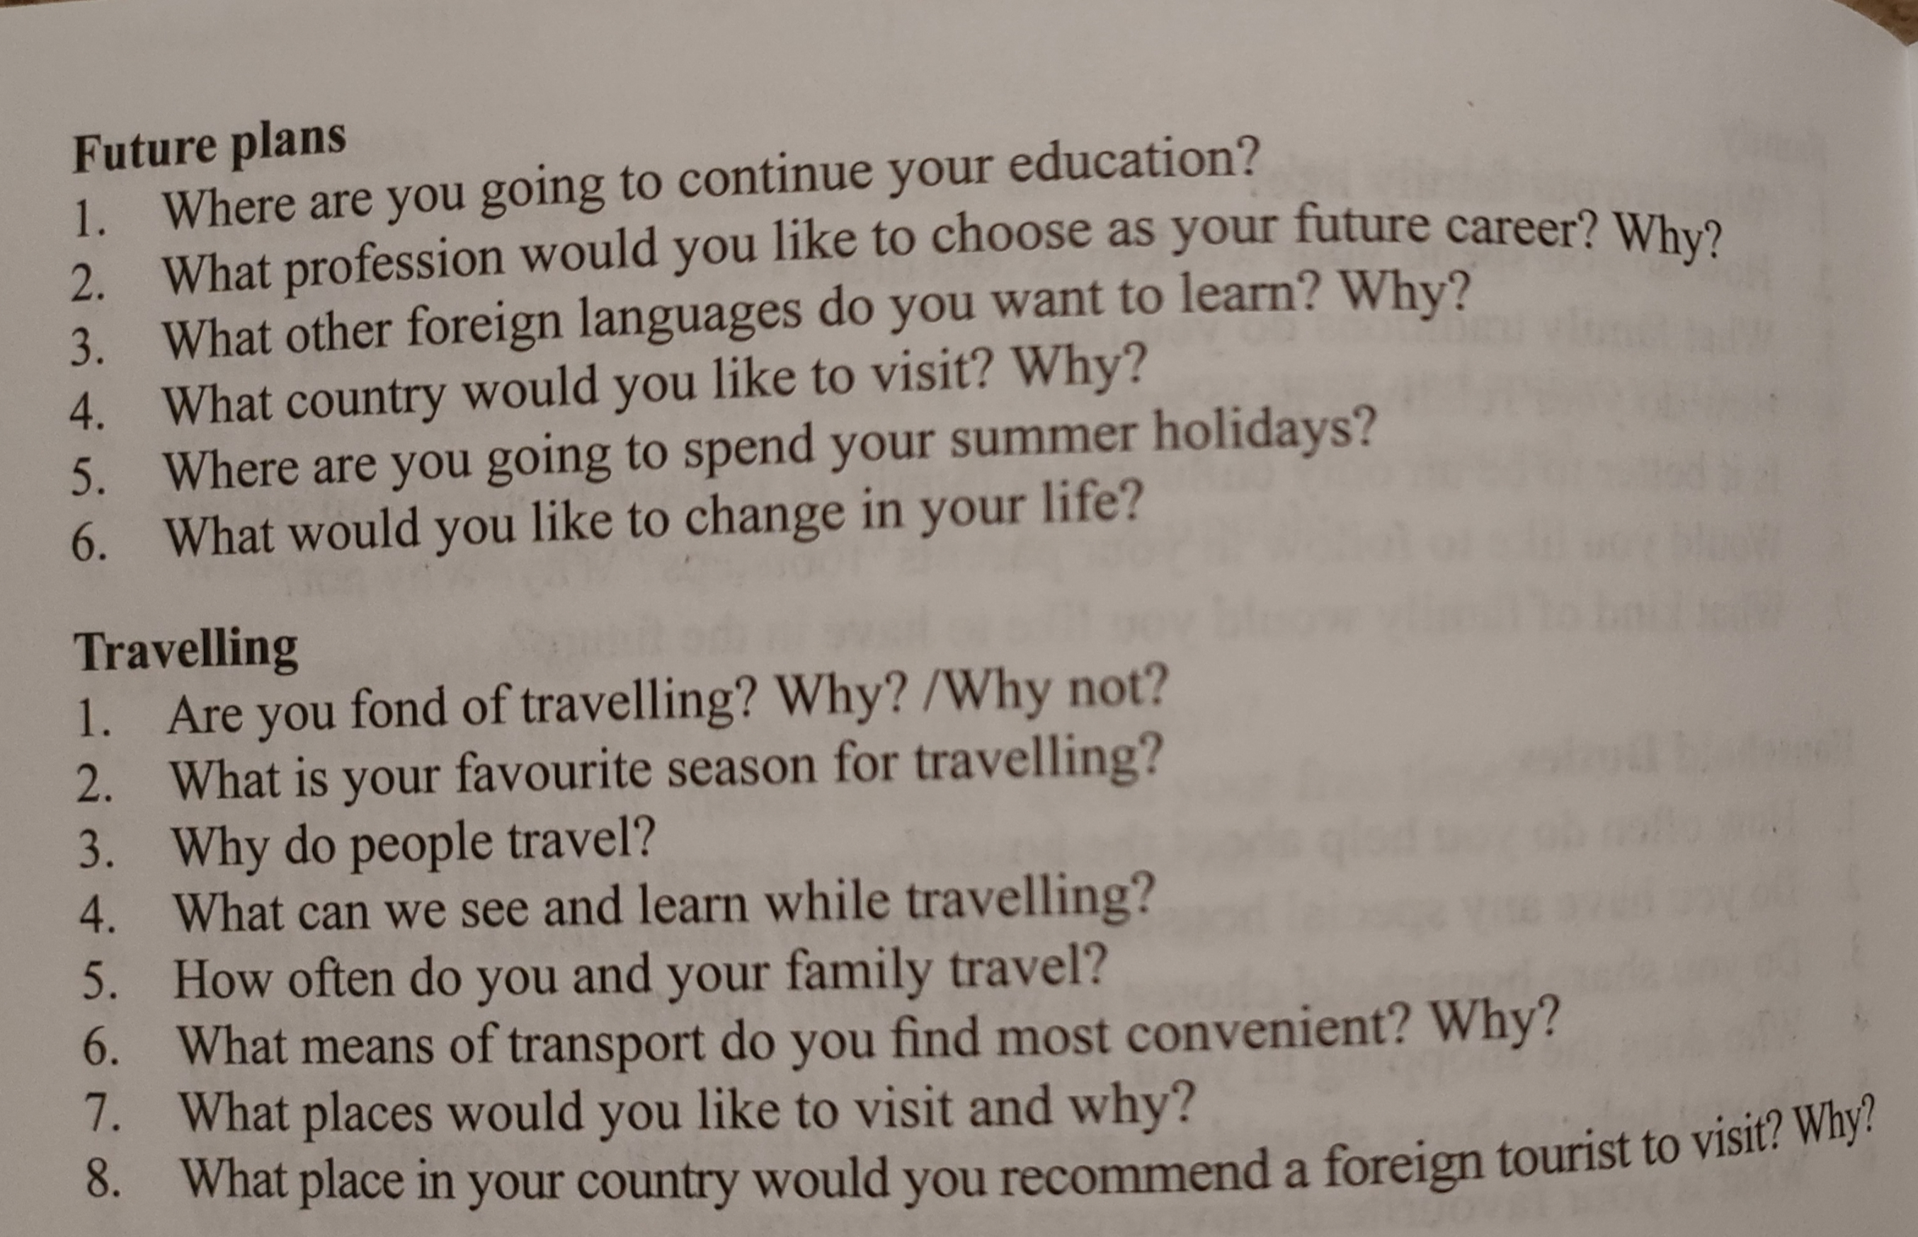
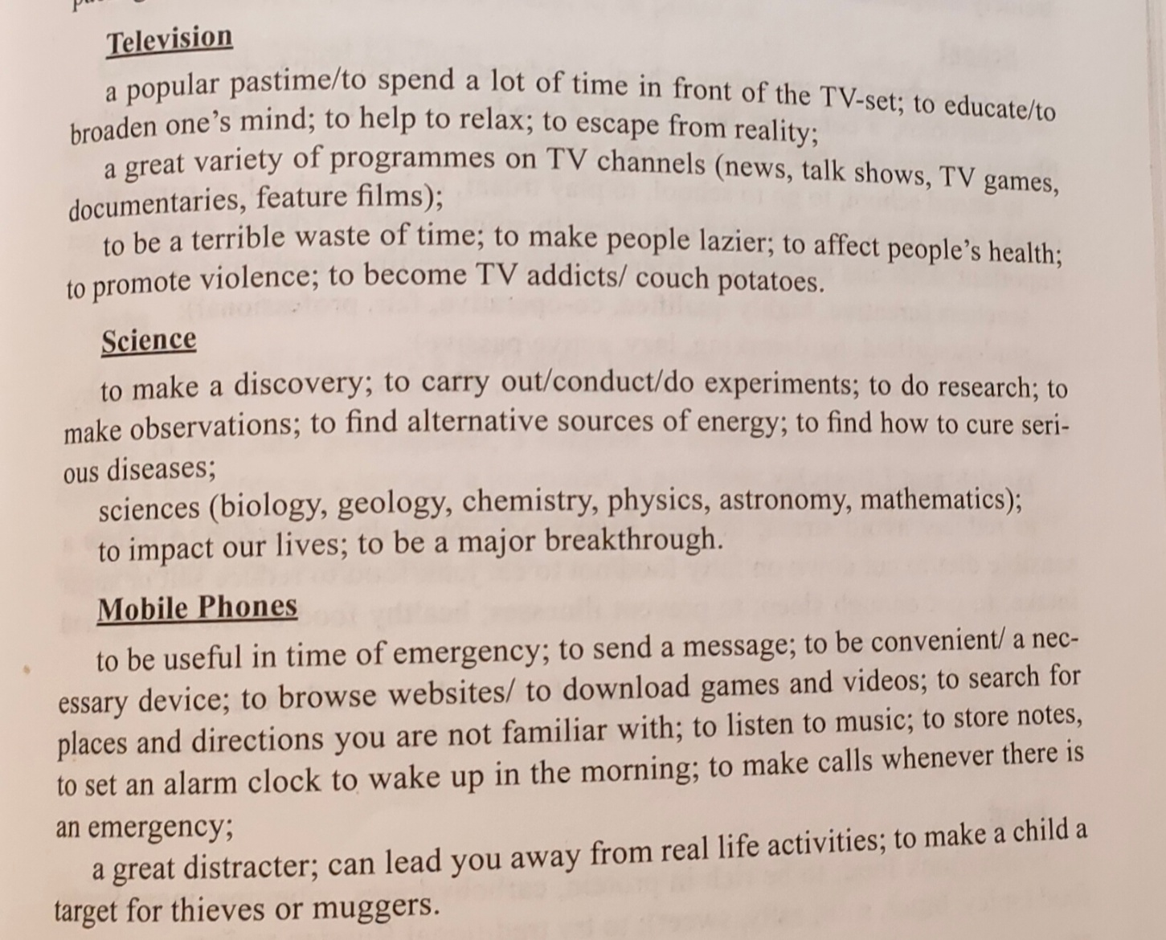
Учителями нашей школы разработан банк самых «популярных» вопросов на экзамене и банк полезной лексики на различные темы

Slide 15


